Slide 1


わんくま同盟 東京勉強会 #6
10:30～10:40 わんくま同盟について、えムナウのプログラミングのページについて
10:40～12:00 WCF(Windows Communication Foundation) by 刈歩 菜良
12:00～13:00 休憩
13:00～13:30 VSTO2005SE(Visual Studio 2005 Tools for Office Second Edition ) by なおこ(・∀・)
13:30～13:45 休憩
13:45～14:30 ありうべき日本語処理とは by 中博俊 Lv 3(レベルについて)
14:30～14:45 休憩
14:45～16:00 WPF(Windows Presentation Foundation) by えムナウ
16:00～16:15 休憩
16:15～17:30 .NETアプリをVista化しよう by 中博俊 Lv 2(レベルについて)
共催:えムナウのプログラミングのページ
後援：INETA Culminis
協力：Microsoft

Slide 2
わんくま同盟って何？
わんくま同盟は、コミュニティで活動している者たちの集団です。
縦の繋がりはなく、横の繋がりで成り立っています。
各自のスタイルで情報提供などをしています
あなたも一緒に情報発信しませんか？

Slide 3
わんくま同盟にはどんな人が参加しているの？
中博俊, じゃんぬねっと, 夏椰, なおこ(・∀・), まゆりん, はなおか じった, trapemiya, , やねうらお, , , 囚人, Moo, maint, επιστημη, (えぴすてーめー), とっちゃん, おぎわら, えムナウ, 買太郎, むたぐち, aera, taos, ue, ognac, 108bones, ghost_shell, 黒龍, koka, inogucci, ヽ(ﾟ∀｡)ﾉうぇね, アクア, newpops, zee, 十郎, Pandora, 刈歩 菜良, R・田中一郎, 十兵衛（諸農）, まさぶん, まどか, ゆき, 恣意の, ひろえむ, taka, ちゅき, DS7, なか-chan@最愛のiMac, 沢渡真雪, THREE-ONE, Blue, RAPT, 初音玲, のぶさん, ぽぴ王子, がんふぃーるど, スーパーあんどちん, シャノン, HIROTOW, まるぼろまん, Melt, f, u, まきなす, 梅林, オノデラ, TOM, h
ぜひご参加ください!!
前回イベント以降の参加者
HIRO, HiJun, ちゃっぴ, ダッチ, キヨ, t, ふ, ゆーち, 長月葵, ながせ, s, とりこびと, s, fox, かつのり, kzt, 虚蝉, Shizuku, CH3COOH,

Slide 4
えムナウのプログラミングのページって何？
http://mnow.wankuma.com/
Windows Forms アプリを簡単に作成する
  コントロール研究
  ADO.NET の研究
えムナウ コントロールライブラリ
  Windows Forms のための検証コントロール
  ToolStripで作るMenuToolBar
  TableAdapterをpartialで拡張する

Slide 5
INETAって何？
技術者同士によるコミュニケーションはさまざまな形態をとっています。これらの活動を行う団体をコミュニティと呼びます。
これらコミュニティの活動を支援、またコミュニティ活動自体の普及、啓発および認知度向上のためのイベントなどを開催します。
北米のワシントンに本拠を置くワールドワイドの組織です。 INETA Japan は、INETAにおける日本支部という位置づけです。
皆さんもINETAJサイトに登録してください。

Slide 6
Culminisって何？
Culminis は、国際的な非営利組織で、ITコミュニティの発展と成長に力を注いでいます。過去２年余り、プロのユーザーグループや団体、学生組織、ソリューションプロバイダーへの支援や関係構築を行うことにより、それぞれの目標やニーズ、共有すべきリソースが分かってきました。これをもとに、そのようなリソースを有意義かつ公平に交換できるプログラムをCulminisは開発し、最終的に ITプロ のステータスを業界でもコミュニティでも高めようとしています。

Slide 7
参加料について
今日のイベントが面白かったとおもったら以下の口座に振り込んでください。
振り込まれたかどうかの追跡も行いません。
振り込んでいただいたお金はサーバ購入費、通信費、イベント交通費等に利用します。
懇親会でも受け付けます。
  みずほ銀行
  西野田支店
  普通 1597161
  ナカ ヒロトシ

Slide 8
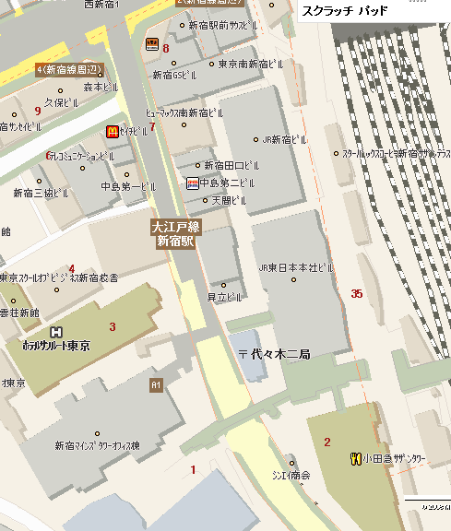
懇親会について
この後懇親会を行います。
  ＤＩＮＩＮＧ彩 新宿店(久保ビル)
  Tel:03-5308-7522
  予算：4000円
  幹事：えムナウ

